Slide 1


TRƯỜNG TIỂU HỌC SỐ 2 NHƠN BÌNH
KÍNH CHÀO QUÝ THẦY CÔ
VỀ THAM DỰ HỘI GIẢNG
Môn: Tiếng Việt
Bài: Sông Hương
Lớp: 3C
GV thực hiện: Lê Thị Bình

Slide 2







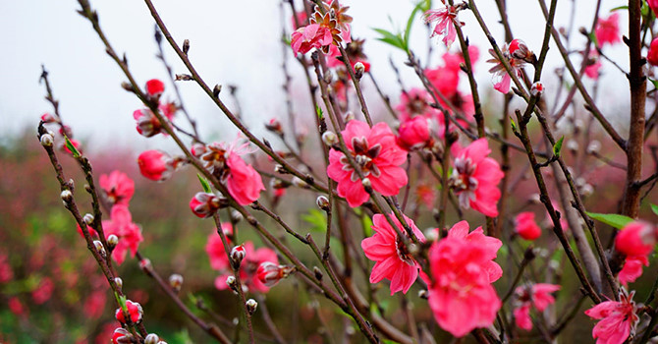

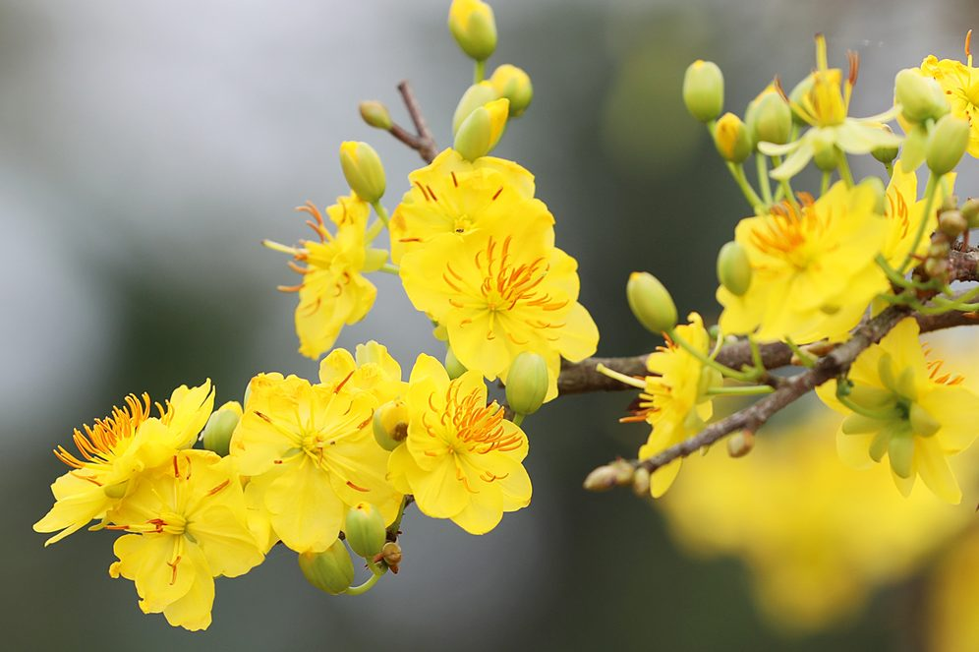



Slide 3


Hãy đọc đoạn 1, 2 bài Núi quê tôi và nêu tên một số bài văn, bài thơ nói về quê hương đất nước?

Slide 4
Hãy đọc đoạn 3 bài Núi quê tôi. Kể tên 1 số ngọn núi mà em biết?

Slide 5
Kể tên 1 số ngọn núi ở Bình Định?

Slide 6
Nói tên bài đọc tiết trước?

Slide 8

Thứ Sáu ngày 12 tháng 4 năm 2024
Môn: Tiếng Việt Tiết : 197
Đọc: Sông Hương
Theo Cửu Thọ

Slide 9
Thứ Sáu ngày 12 tháng 4 năm 2024
Môn: Tiếng Việt Tiết : 197
Đọc: Sông Hương
Theo Cửu Thọ
Luyện đọc
Đọc hiểu

Slide 10
Thứ Sáu ngày 12 tháng 4 năm 2024
Môn: Tiếng Việt Tiết : 197
Đọc: Sông Hương
Theo Cửu Thọ
Luyện đọc
Đọc hiểu
dìu dịu
nước biếc
dát vàng
đặc ân
đậm nhạt

Slide 11
Thứ Sáu ngày 12 tháng 4 năm 2024
Môn: Tiếng Việt Tiết : 197
Đọc: Sông Hương
Theo Cửu Thọ
Luyện đọc
Đọc hiểu
dìu dịu
nước biếc
Huế
dát vàng
đặc ân
đậm nhạt
Người ta kể rằng, xưa kia, dòng nước ở đây thường thoảng lên một mùi hương dìu dịu bởi nguồn sông chảy qua một cánh rừng mọc dày một loại cỏ có tên là thạch xương bồ.
Những đêm trăng sáng, dòng sông là một đường trăng lung linh dát vàng.

Slide 12
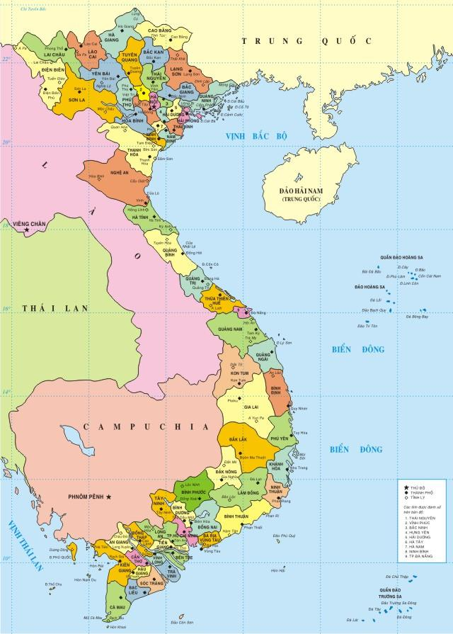
Huế

Slide 13
Thứ Sáu ngày 12 tháng 4 năm 2024
Môn: Tiếng Việt Tiết : 197
Đọc: Sông Hương
Theo Cửu Thọ
Luyện đọc
Đọc hiểu
dìu dịu
nước biếc
Huế
dát vàng
đặc ân
đậm nhạt
Người ta kể rằng, xưa kia, dòng nước ở đây thường thoảng lên một mùi hương dìu dịu bởi nguồn sông chảy qua một cánh rừng mọc dày một loại cỏ có tên là thạch xương bồ.
sông Hương (Hương Giang)
Những đêm trăng sáng, dòng sông là một đường trăng lung linh dát vàng.

Slide 14
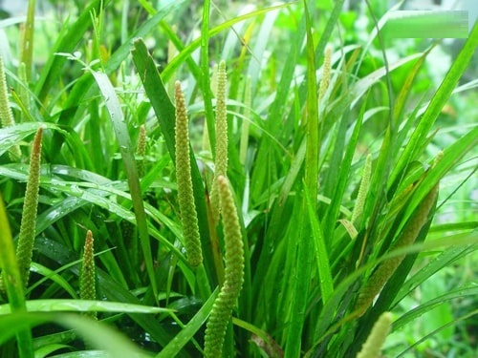
Thứ bảy ngày 13 tháng 10 năm 2018
Môn: TẬP ĐỌC Tiết : 13

Slide 15
Thứ Sáu ngày 12 tháng 4 năm 2024
Môn: Tiếng Việt Tiết : 197
Đọc: Sông Hương
Theo Cửu Thọ
Luyện đọc
Đọc hiểu
dìu dịu
nước biếc
Huế
dát vàng
đặc ân
đậm nhạt
Người ta kể rằng, xưa kia, dòng nước ở đây thường thoảng lên một mùi hương dìu dịu bởi nguồn sông chảy qua một cánh rừng mọc dày một loại cỏ có tên là thạch xương bồ.
sông Hương (Hương Giang)
thạch xương bồ
đặc ân
Những đêm trăng sáng, dòng sông là một đường trăng lung linh dát vàng.

Slide 16
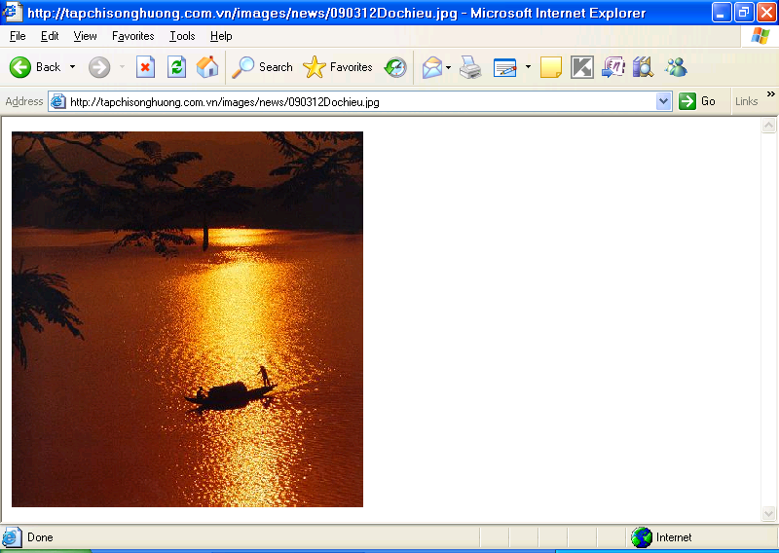

Slide 17
Thứ Sáu ngày 12 tháng 4 năm 2024
Môn: Tiếng Việt Tiết : 197
Đọc: Sông Hương
Theo Cửu Thọ
Luyện đọc
Đọc hiểu
dìu dịu
nước biếc
Huế
dát vàng
đặc ân
đậm nhạt
Người ta kể rằng, xưa kia, dòng nước ở đây thường thoảng lên một mùi hương dìu dịu bởi nguồn sông chảy qua một cánh rừng mọc dày một loại cỏ có tên là thạch xương bồ.
sông Hương (Hương Giang)
thạch xương bồ
đặc ân
Những đêm trăng sáng, dòng sông là một đường trăng lung linh dát vàng.
đường trăng lung linh dát vàng

Slide 18

Luyện đọc nhóm

Slide 19

Thi đọc nhóm

Slide 20
Thứ Sáu ngày 12 tháng 4 năm 2024
Môn: Tiếng Việt Tiết : 197
Đọc: Sông Hương
Theo Cửu Thọ
Bài đọc đã giúp em hiểu điều gì về tên gọi của sông Hương?

Slide 21
Thứ Sáu ngày 12 tháng 4 năm 2024
Môn: Tiếng Việt Tiết : 197
Đọc: Sông Hương
Theo Cửu Thọ
Tác giả muốn khẳng định điều gì khi nói sông Hương là một bức tranh phong cảnh khổ dài?

Slide 22
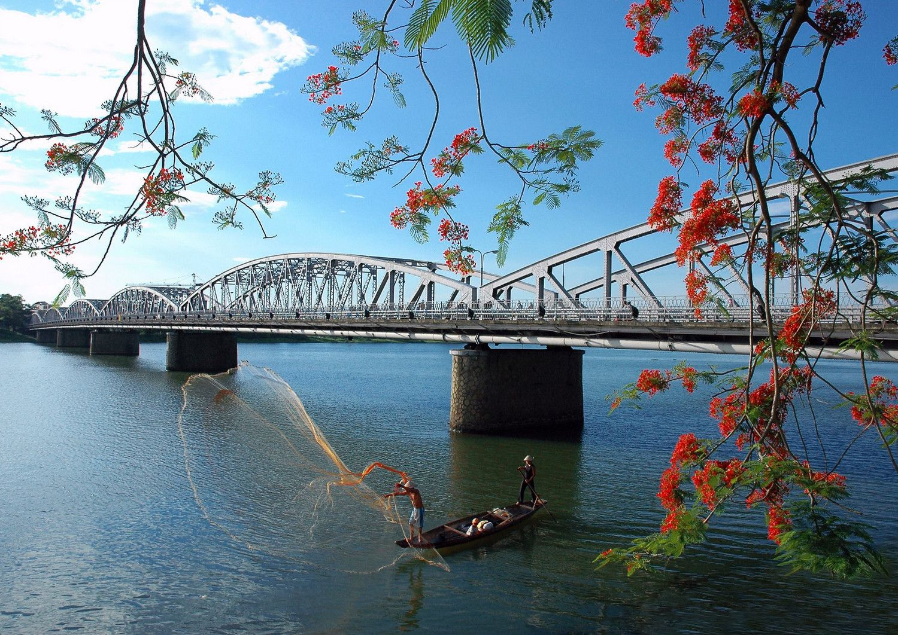
Thứ Năm ngày 11 tháng 4 năm 2024
Môn: Tiếng Việt Tiết : 13
Đọc: Sông Hương
Theo Cửu Thọ
Luyện đọc
Đọc hiểu
dìu dịu
nấc lên
Huế
sông Hương (Hương Giang)
nước biếc
cứu nổi
thạch xương bồ
- Em hãy xác định chỗ nghỉ h¬i và đọc câu dài sau:
đặc ân
Chơi một lúc mới nhớ lời mẹ dặn, em vội chạy một mạch đến cửa hàng mua thuốc rồi mang về nhà.
- Xác định giọng đọc câu sau:
Bố khó thở lắm!...
Đọc với giọng mệt nhọc, yếu ớt.

Slide 23
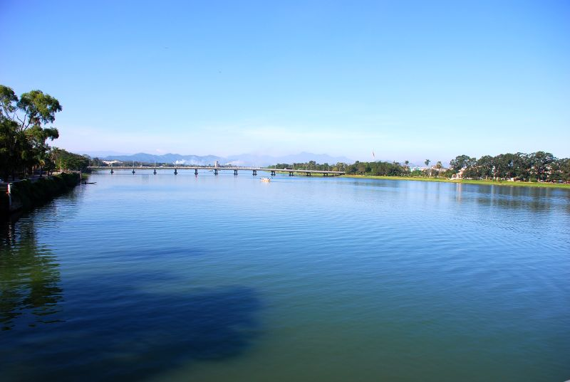
Thứ Năm ngày 11 tháng 4 năm 2024
Môn: Tiếng Việt Tiết : 13
Đọc: Sông Hương
Theo Cửu Thọ
Luyện đọc
Đọc hiểu
dìu dịu
nấc lên
Huế
sông Hương (Hương Giang)
nước biếc
cứu nổi
thạch xương bồ
- Em hãy xác định chỗ nghỉ h¬i và đọc câu dài sau:
đặc ân
Chơi một lúc mới nhớ lời mẹ dặn, em vội chạy một mạch đến cửa hàng mua thuốc rồi mang về nhà.
- Xác định giọng đọc câu sau:
Bố khó thở lắm!...
Đọc với giọng mệt nhọc, yếu ớt.
Màu xanh thẳm của da trời

Slide 24
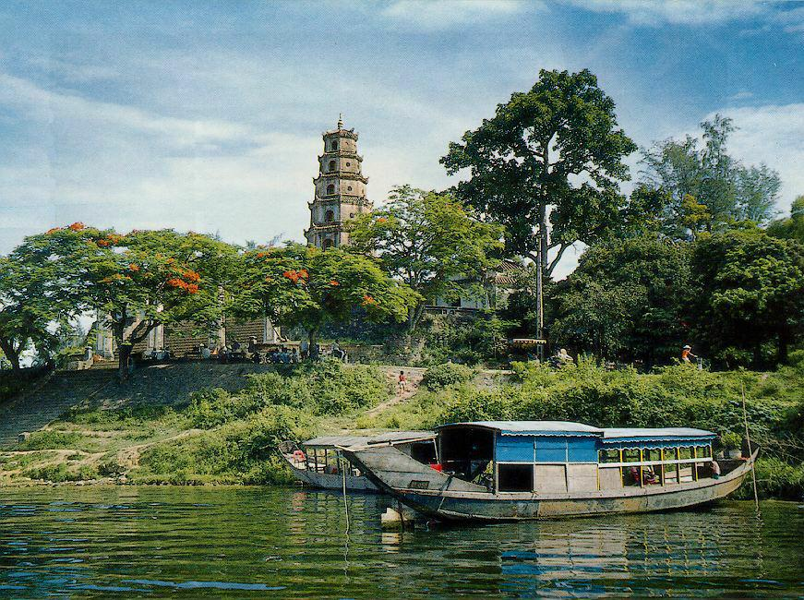
Màu xanh biếc

Slide 25
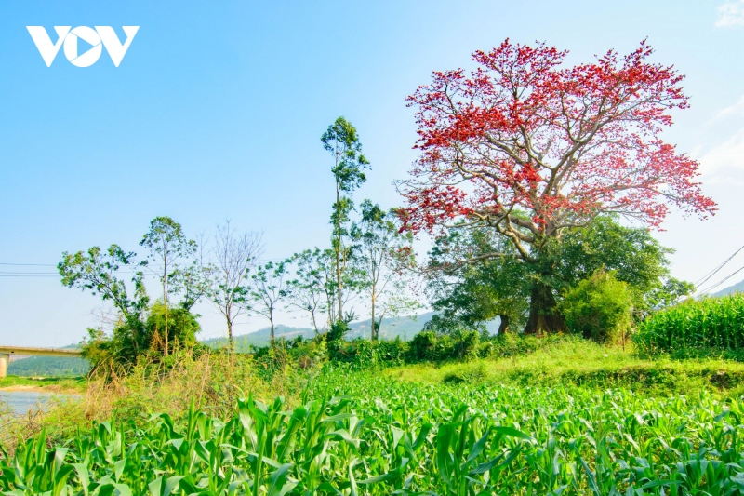
màu xanh non

Slide 26
Tác giả miêu tả sông Hương theo trình tự nào?

Slide 27
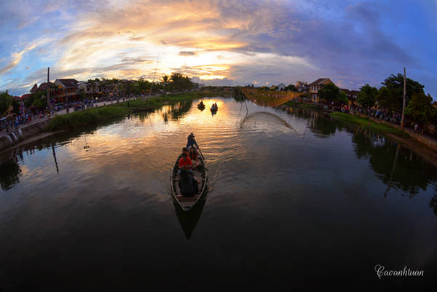
sông Hoài- Hội An

Slide 28
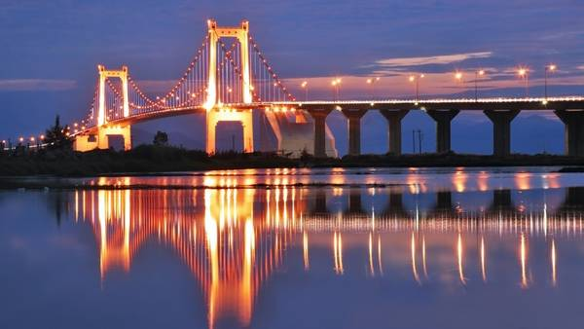
sông Hàn- Đà Nẵng

Slide 29

sông Son – Quảng Bình

Slide 30
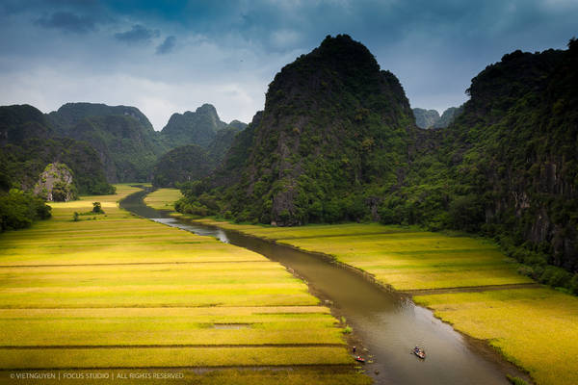
sông Ngô Đồng- Ninh Bình

Slide 31
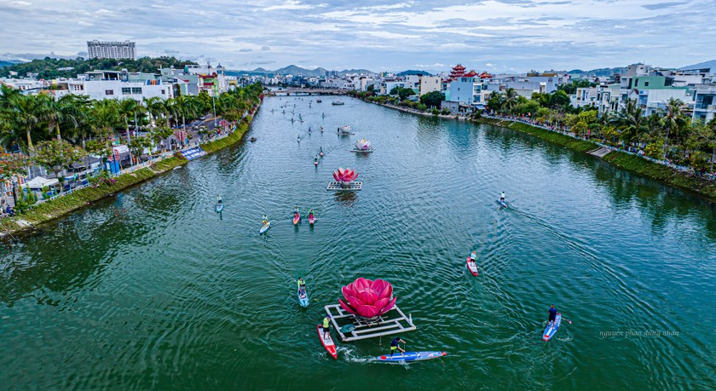
sông Hà Thanh- Bình Định

Slide 32
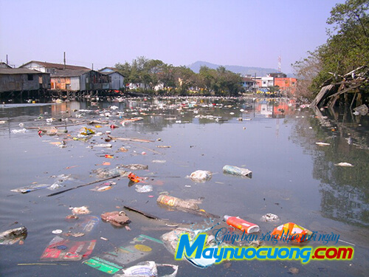
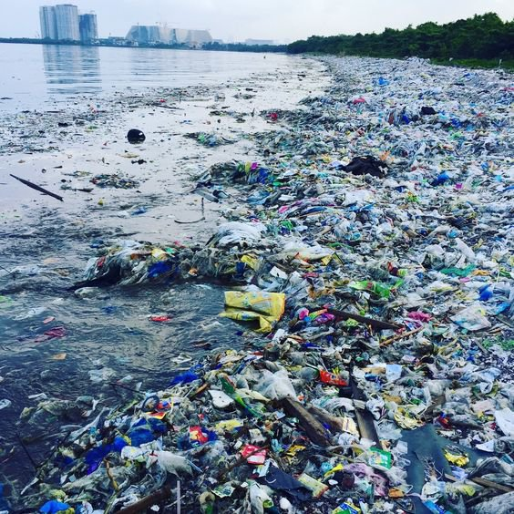

Slide 33
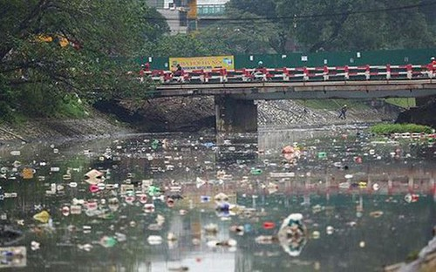

Slide 34
Thứ Sáu ngày 12 tháng 4 năm 2024
Môn: Tiếng Việt Tiết : 197
Đọc: Sông Hương
Theo Cửu Thọ
Luyện đọc
Đọc hiểu
dìu dịu
nước biếc
Huế
dát vàng
đặc ân
đậm nhạt
Người ta kể rằng, xưa kia, dòng nước ở đây thường thoảng lên một mùi hương dìu dịu bởi nguồn sông chảy qua một cánh rừng mọc dày một loại cỏ có tên là thạch xương bồ.
sông Hương (Hương Giang)
thạch xương bồ
đặc ân
Những đêm trăng sáng, dòng sông là một đường trăng lung linh dát vàng.
đường trăng lung linh dát vàng
xanh da trời, xanh biếc, xanh non

Slide 35

Nói vẻ đẹp sông Hương và thành phố Huế cho người thân nghe.
Tìm hiểu thêm các con sông ở Bình Định mình, trên đất nước Việt Nam và thế giới.
Cùng với mọi người giữ vệ sinh môi trường xanh-sạch-đẹp

